Slide 1
BENZ
ระบบติดตามใบกำกับภาษีซื้อและใบหัก ณ ที่จ่าย
Tax Invoice & Withholding Tax Tracker — เอกสารสรุปสำหรับการรีวิวโปรเจกต์
วันที่จัดทำ: 2 กันยายน 2569
ผู้จัดทำ/ผู้รับผิดชอบ: Ben (newbenz74@gmail.com)
URL: tax-invoice-tracker-r7vg.vercel.app

Slide 2
1 Project Summary
สรุปภาพรวมและวัตถุประสงค์ของโปรเจกต์
ระบบคืออะไร
9
92
ระบบกลางบนเว็บที่ทดแทนการทำงานด้วยไฟล์ Excel และเอกสารกระดาษของฝ่ายบัญชี ครอบคลุมการติดตามใบกำกับภาษีซื้อ การออกหนังสือรับรองหักภาษี ณ ที่จ่าย การกระทบยอดธนาคาร และการจัดการหลายบริษัทในระบบเดียว โดยแยกสิทธิ์การเข้าถึงข้อมูลตามบริษัทอย่างเข้มงวด
บริษัทในระบบ
ใบกำกับภาษีซื้อ
วัตถุประสงค์หลัก
188
10
ลดความผิดพลาดจากการกรอกข้อมูล/คำนวณด้วยมือ
ป้องกันการยื่นภาษีซื้อเกินกำหนดเวลา
ออกใบหัก ณ ที่จ่ายพร้อมเลขที่อัตโนมัติ + ส่งอีเมลอัตโนมัติ
กระทบยอดธนาคารเร็วขึ้นด้วยการจับคู่อัตโนมัติ
แยกข้อมูลแต่ละบริษัทปลอดภัย พร้อมพอร์ทัลให้ลูกค้าภายนอก
คู่ค้า/ผู้ติดต่อ
ใบหักฯ ออกแล้ว
ข้อมูลจริงในระบบ
รอบกระทบยอดธนาคาร 1 รอบ
รายการธนาคาร 365 | GL 280 | จับคู่แล้ว 273 คู่
URL: tax-invoice-tracker-r7vg.vercel.app | โฮสติ้ง: Vercel
หน้า 2
BENZ — Tax Invoice & WHT Tracker

Slide 3
1.1 เทคโนโลยีหลักที่ใช้
Technology Stack
FE
Next.js 16 + React 19 + TypeScript
Frontend/Backend แบบ App Router รองรับ Server Components
DB
Supabase (PostgreSQL)
ฐานข้อมูล + Authentication + Row Level Security + Storage
UI
Tailwind CSS v4
ออกแบบ UI ธีมกระจกเข้ม (dark glass) ทันสมัย
V
Vercel
โฮสติ้ง + CI/CD อัตโนมัติทุกครั้งที่ push โค้ด
@
Gmail SMTP (nodemailer)
ส่งใบหัก ณ ที่จ่ายเป็น PDF ให้คู่ค้าทางอีเมลอัตโนมัติ
หน้า 3
BENZ — Tax Invoice & WHT Tracker

Slide 4
2 Before → After Workflow
ขั้นตอนการทำงานก่อนและหลังใช้เครื่องมือ
งาน
ก่อนใช้ระบบ (Before)
หลังใช้ระบบ (After)
ติดตามใบกำกับภาษีซื้อ
จดใน Excel แยกไฟล์ ไล่เช็คด้วยตา เสี่ยงยื่นภาษีเกินกำหนด
สถานะอัปเดตอัตโนมัติ พร้อมรายงานใบที่เกินกำหนด
ออกใบหัก ณ ที่จ่าย
พิมพ์ Word เอง กำหนดเลขที่เอง เสี่ยงเลขซ้ำ คำนวณด้วยมือ
เลขที่รันอัตโนมัติ คำนวณอัตโนมัติ ได้ PDF + ส่งอีเมลในคลิกเดียว
กระทบยอดธนาคาร
เทียบด้วยมือทีละบรรทัดใน Excel ใช้เวลานาน เสี่ยงตกหล่น
จับคู่อัตโนมัติก่อน ปรับด้วยมือที่เหลือ เก็บประวัติทุกรอบ
ข้อมูลหลายบริษัท
แยกไฟล์/โฟลเดอร์เอง เสี่ยงข้อมูลปนกัน
สลับบริษัทได้จากเมนูเดียว กันข้อมูลด้วย RLS ระดับฐานข้อมูล
หน้า 4
BENZ — Tax Invoice & WHT Tracker

Slide 5
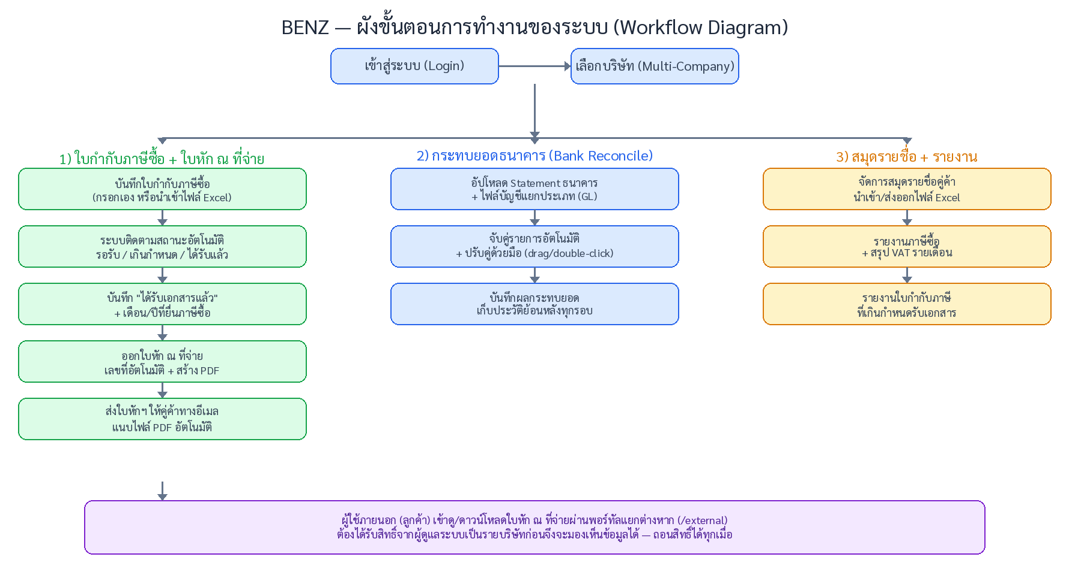
3 Workflow Diagram
แผนภาพแสดงขั้นตอนการทำงาน
หน้า 5
BENZ — Tax Invoice & WHT Tracker

Slide 6
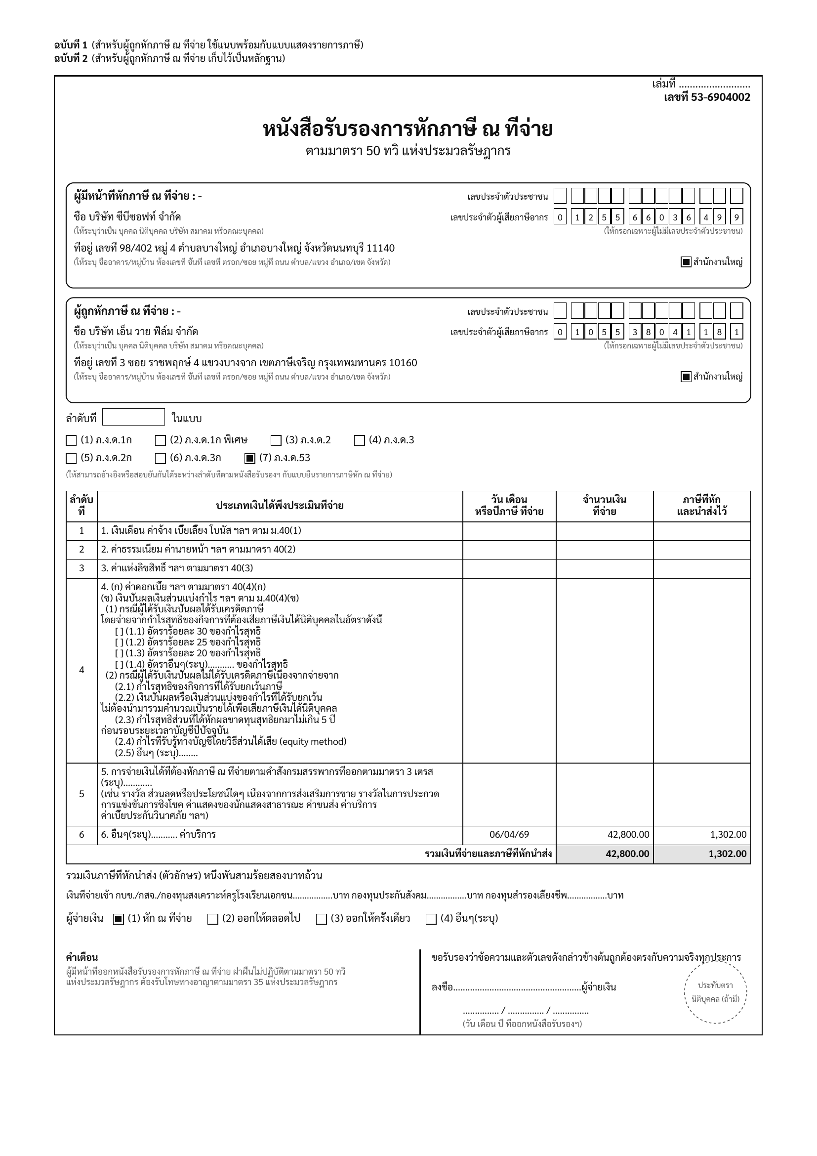
4 Test Cases & Results
กรณีทดสอบและผลการทดสอบ
501/501
25
ตัวอย่างผลลัพธ์จริงจากระบบ — PDF ใบหัก ณ ที่จ่าย
Unit Tests ผ่าน (Vitest)
ไฟล์ทดสอบ
15
0
E2E Suite (Playwright)
Type/Lint Errors
สรุปการทดสอบแต่ละระดับ
Unit Tests
Vitest — 501 เทสต์เคส
ผ่านทั้งหมด (2 ก.ย. 2569)
Type Check
tsc --noEmit ทั้งโปรเจกต์
ผ่าน ไม่มี type error
Lint
ESLint ทั้งโปรเจกต์
ผ่าน ไม่มี warning
E2E
Playwright 15 suite
รันก่อนปล่อยฟีเจอร์ใหญ่
DB Verify
SQL rollback dry-run
ก่อน apply migration ทุกครั้ง
หน้า 6
BENZ — Tax Invoice & WHT Tracker

Slide 7
5 Security Information
ข้อมูลด้านความปลอดภัยและสิทธิ์การเข้าถึง (1/2)
1
การยืนยันตัวตน (Authentication)
Supabase Auth (อีเมล/รหัสผ่าน) แยกช่องทาง /login (พนักงานภายใน) กับ /external/login (ลูกค้าภายนอก) คนละสิทธิ์กันโดยสิ้นเชิง
2
การแบ่งแยกข้อมูลรายบริษัท (Data Isolation)
เปิด Row Level Security ครบทั้ง 12 ตาราง ทุกคำสั่งกรองผ่านฟังก์ชัน is_company_member() บังคับใช้ระดับฐานข้อมูล ไม่ใช่แค่ซ่อนปุ่มหน้าเว็บ
3
สิทธิ์ผู้ดูแลระบบ (Admin Control)
อนุมัติสมาชิกใหม่ทำได้เฉพาะบัญชีแอดมิน (Ben) เท่านั้น บังคับด้วยฟังก์ชันฝั่งเซิร์ฟเวอร์ที่เช็ค user id ตรงๆ ก่อนอนุญาตทุกครั้ง
4
พอร์ทัลผู้ใช้ภายนอก (External Viewer)
สมัครเองได้ แต่ไม่เห็นข้อมูลจนกว่าแอดมินให้สิทธิ์รายบริษัท เห็นเฉพาะใบหักฯ ที่ได้รับอนุญาต ถอนสิทธิ์ได้ทุกเมื่อ
หน้า 7
BENZ — Tax Invoice & WHT Tracker

Slide 8
5 Security Information
ข้อมูลด้านความปลอดภัยและสิทธิ์การเข้าถึง (2/2)
การจัดการข้อมูลลับ (Secrets)
ผลตรวจสอบล่าสุดจาก Supabase Security Advisor
คีย์ Supabase และ Gmail App Password เก็บเป็น Environment Variables เท่านั้น ไม่ commit เข้า Git
ต้องตั้งค่าแยกกันระหว่างเครื่อง dev (.env.local) กับเซิร์ฟเวอร์ production บน Vercel — เป็นจุดที่ต้องตรวจสอบให้ตรงกันทุกครั้ง
8
7
คำเตือนทั้งหมด
เป็นพฤติกรรมที่ตั้งใจ
7 รายการ เป็นฟังก์ชัน SECURITY DEFINER ที่ตรวจสิทธิ์ auth.uid() ภายในตัวเองอยู่แล้ว (เช่น approve_member) — ไม่ใช่ช่องโหว่
1 รายการ เป็นข้อเสนอแนะที่ยังไม่เปิดใช้: Leaked Password Protection
งานด้านความปลอดภัยที่อยู่ระหว่างดำเนินการ
ตัวแปร GMAIL_USER / GMAIL_APP_PASSWORD สำหรับส่งอีเมลใบหักฯ ยังตั้งค่าไว้เฉพาะบนเครื่อง dev เท่านั้น อยู่ระหว่างนำไปตั้งค่าเพิ่มในสภาพแวดล้อม production บน Vercel
แนะนำ: เปิดใช้ "Leaked Password Protection" ใน Supabase Auth (เช็ครหัสผ่านรั่วไหลกับ HaveIBeenPwned) — ยังไม่ได้เปิดใช้
หน้า 8
BENZ — Tax Invoice & WHT Tracker

Slide 9
6 Owner
ผู้รับผิดชอบหลักของโปรเจกต์
B
Ben
newbenz74@gmail.com
ขอบคุณครับ
บทบาท
พร้อมรับฟังคำแนะนำจากทีมตรวจสอบ
เจ้าของระบบ / ผู้ดูแลระบบ (Admin) — บัญชีเดียวในระบบที่มีสิทธิ์อนุมัติสมาชิกใหม่, ให้/ถอนสิทธิ์ผู้ใช้ภายนอกรายบริษัท, และตัดสินใจด้านการตั้งค่าระบบทั้งหมด
ขอบเขตความรับผิดชอบ
กำหนดทิศทางฟีเจอร์, ตรวจสอบและอนุมัติการเปลี่ยนแปลงฐานข้อมูล (migration) ก่อนนำขึ้นใช้งานจริงทุกครั้ง, ดูแลการตั้งค่าบริษัทและผู้ใช้งานทั้งหมด
หน้า 9
BENZ — Tax Invoice & WHT Tracker

